Slide 1
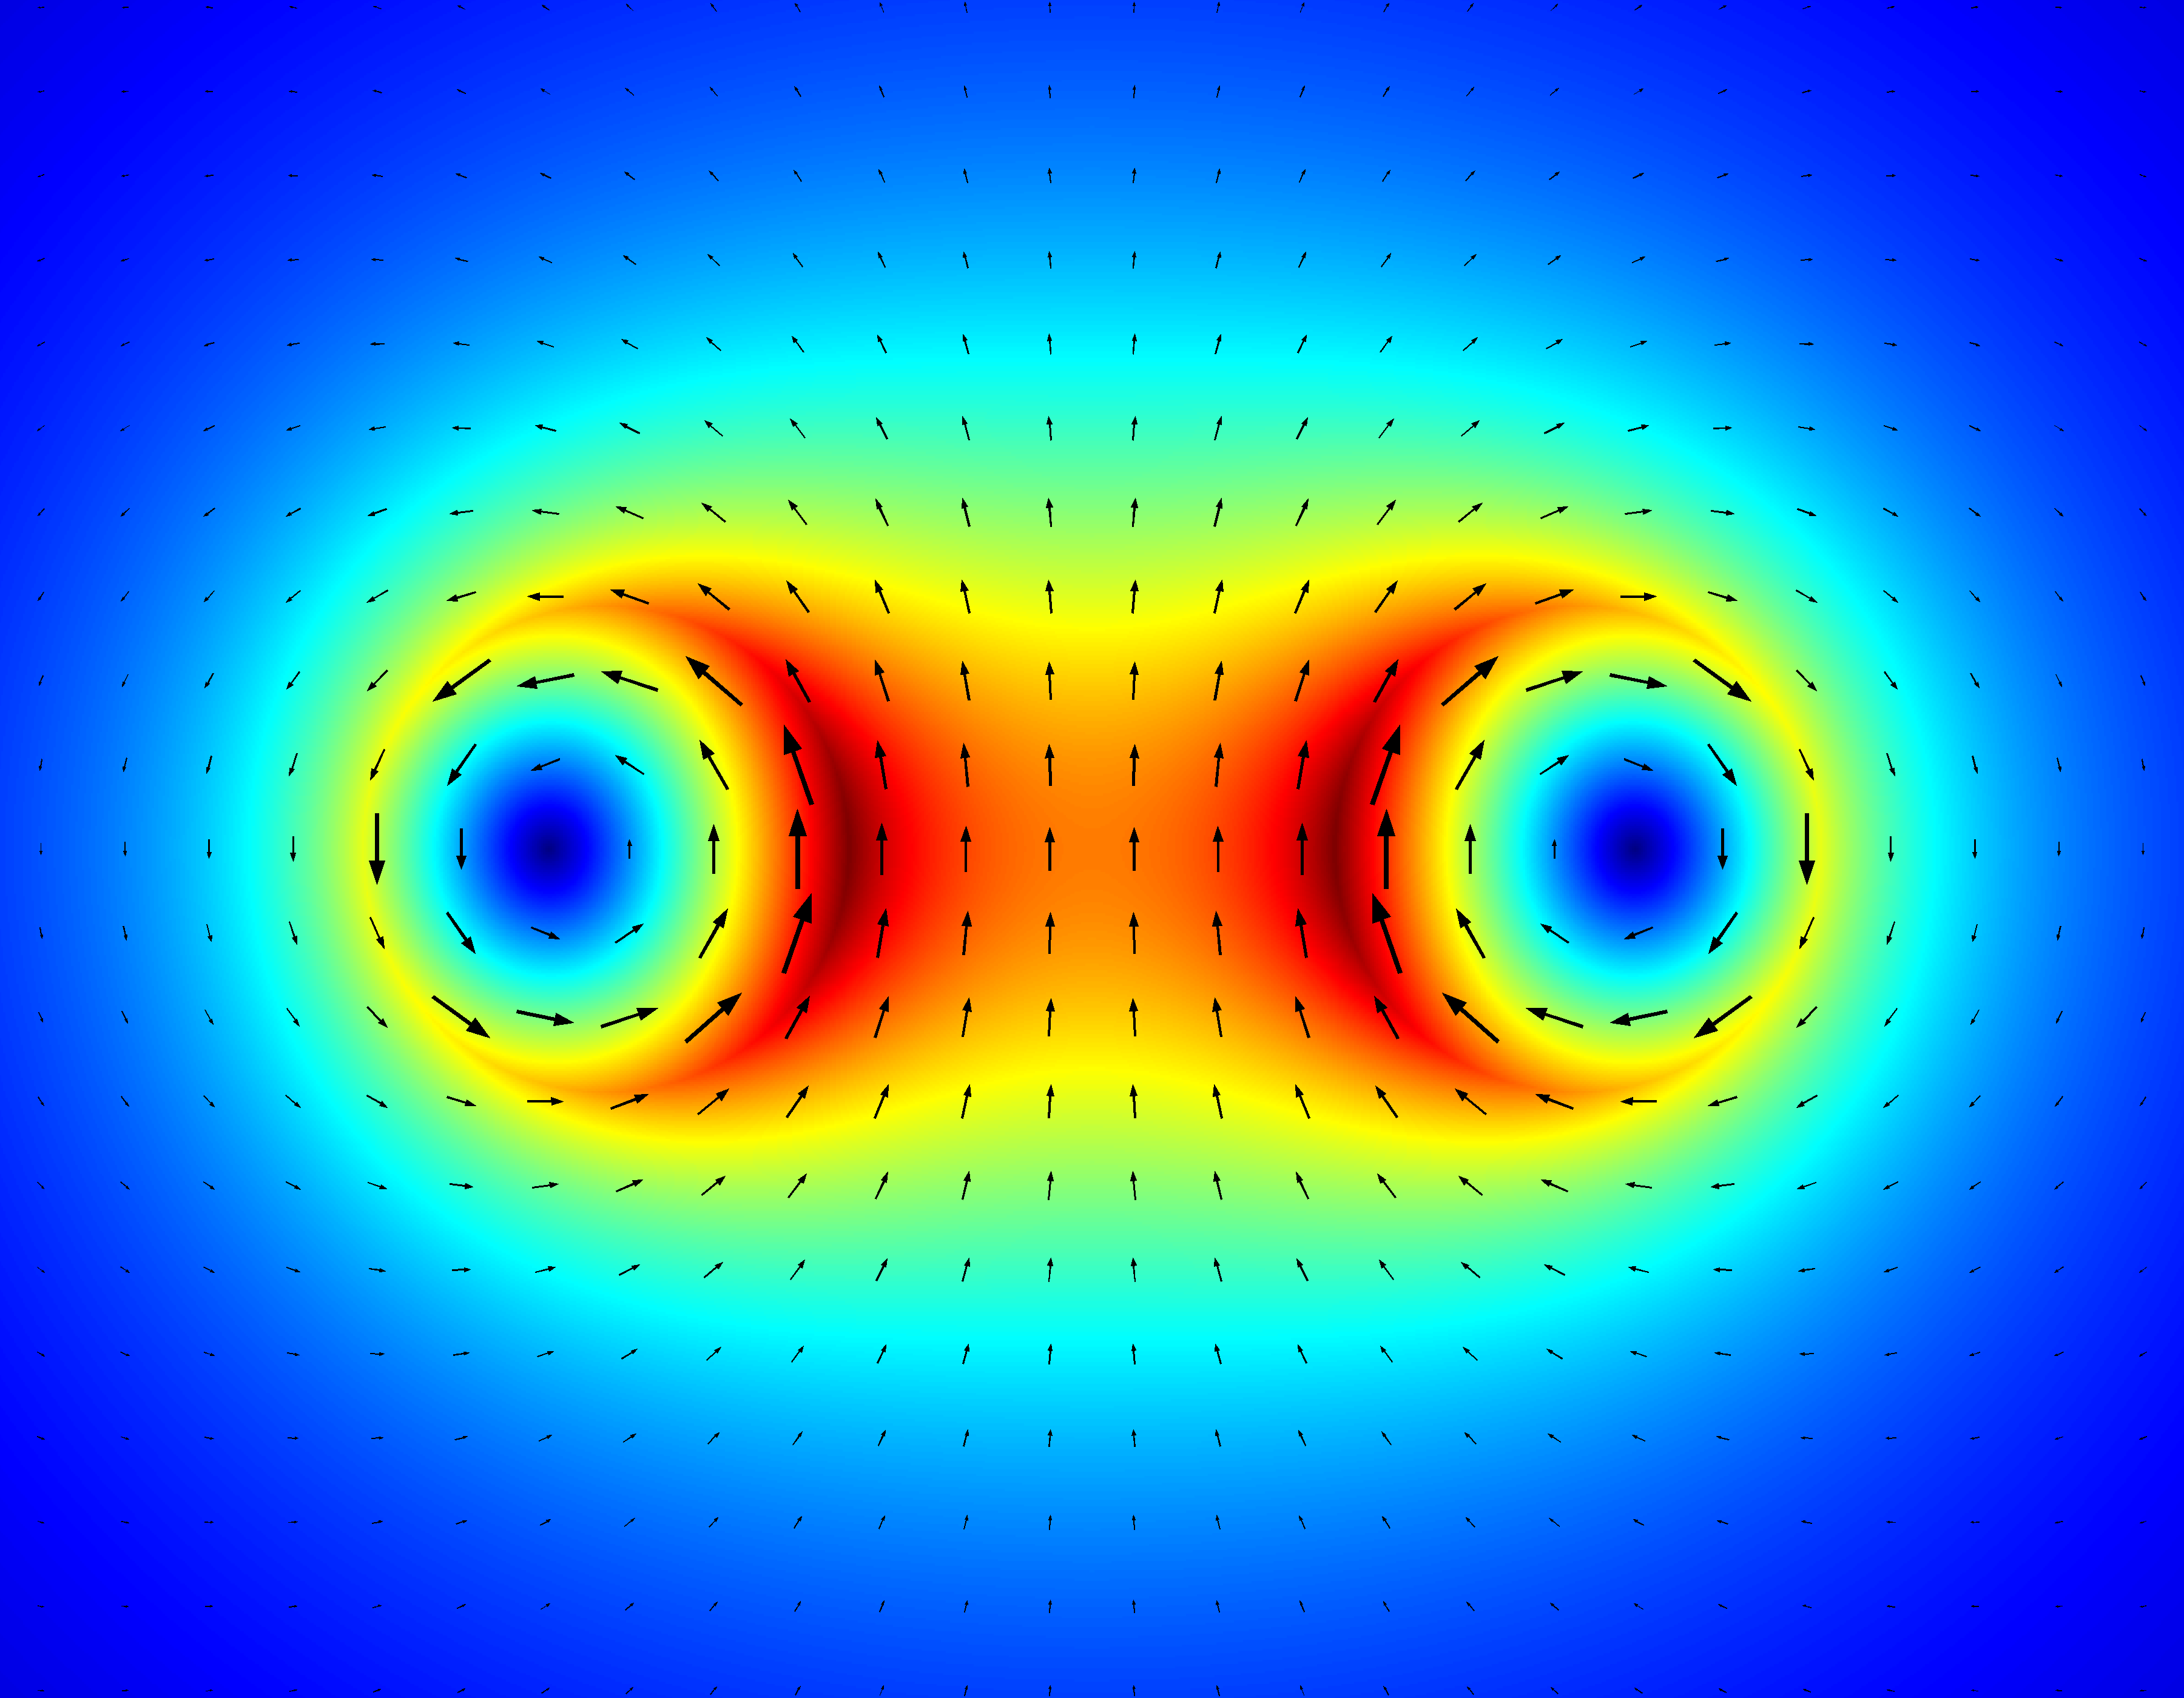
Campos Vetoriais

Slide 2
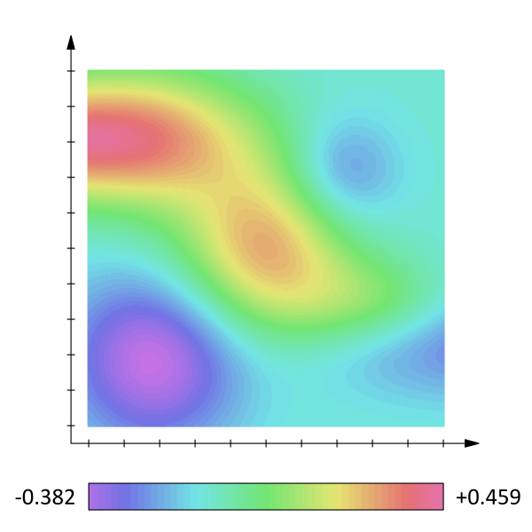
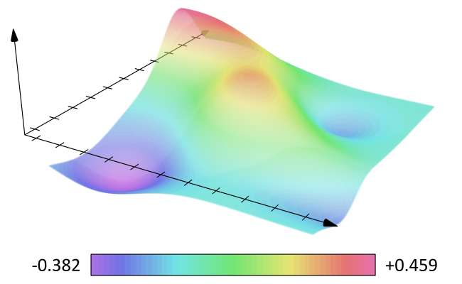
O que é um campo escalar?

Slide 3
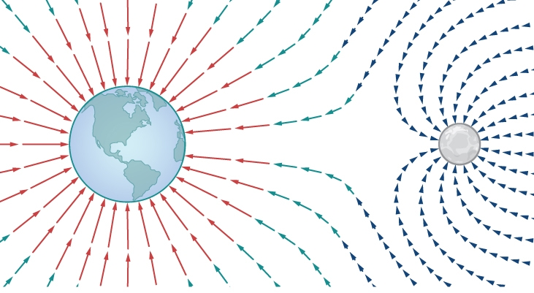
O que é um campo vetorial?

Slide 4
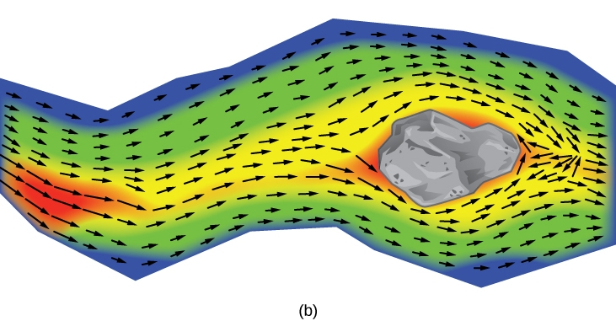
O que é um campo vetorial?

Slide 5
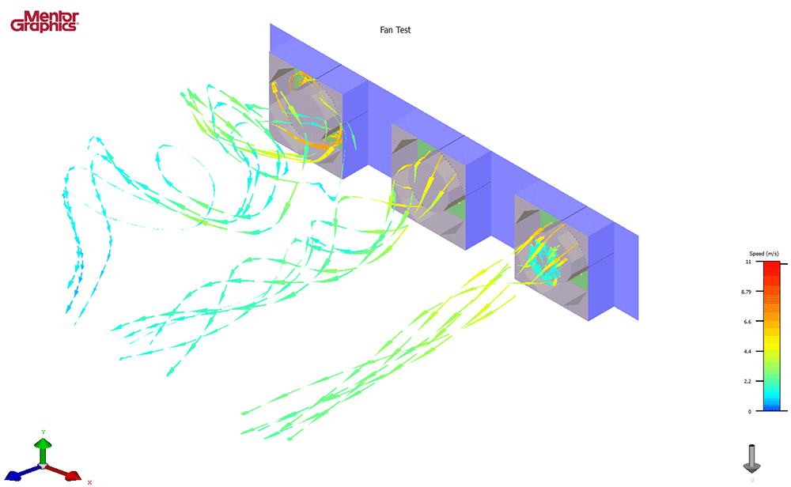
O que é um campo vetorial?

Slide 6
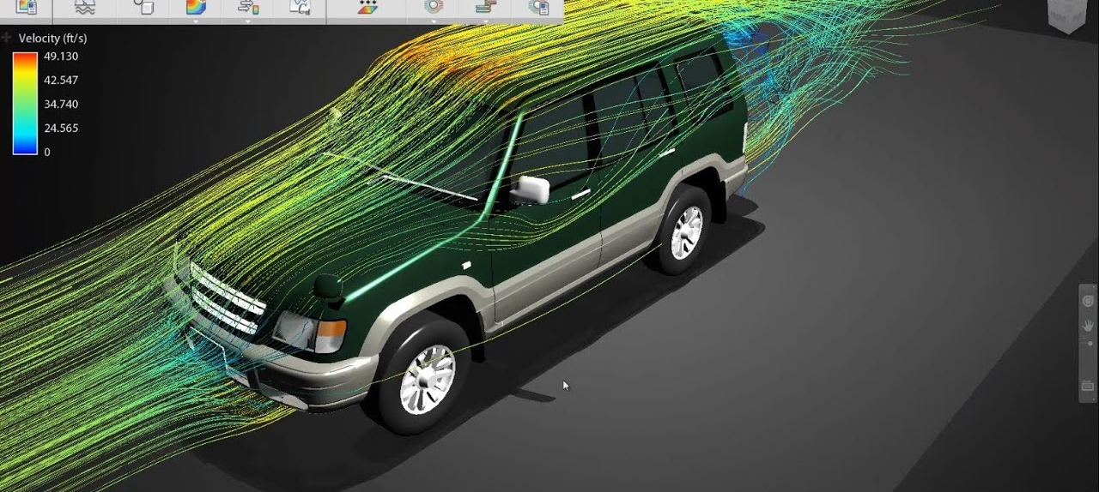
O que é um campo vetorial?
Simulação

Slide 7
Definição

